Slide 1
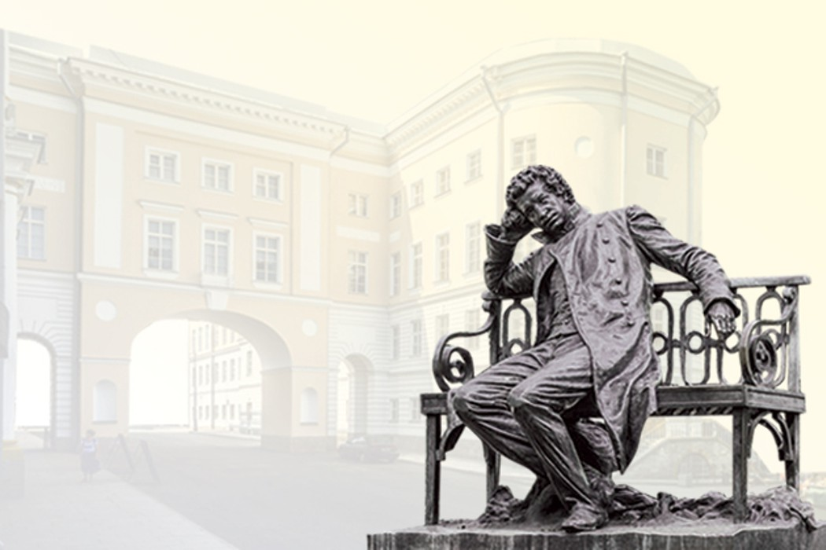
мини музей «Лукоморье»
(жизнь и творчество А.С.Пушкина)
созданный детьми и родителями
Подготовительной к школе группы
«Чиполлино»

Slide 2
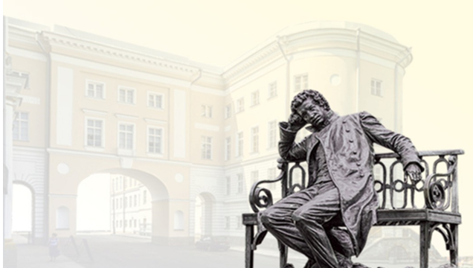
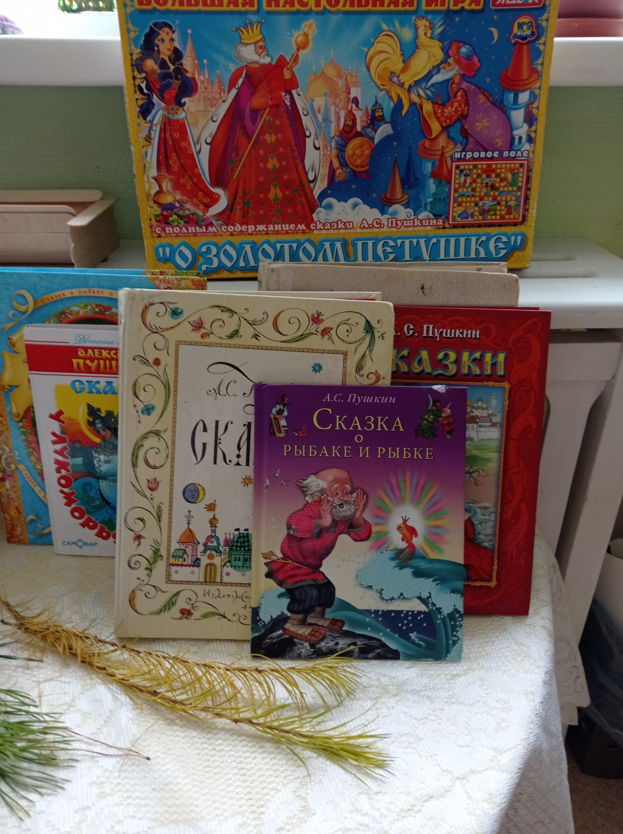
Сказка – ложь, да в ней намёк, добрым молодцам урок!

Slide 3
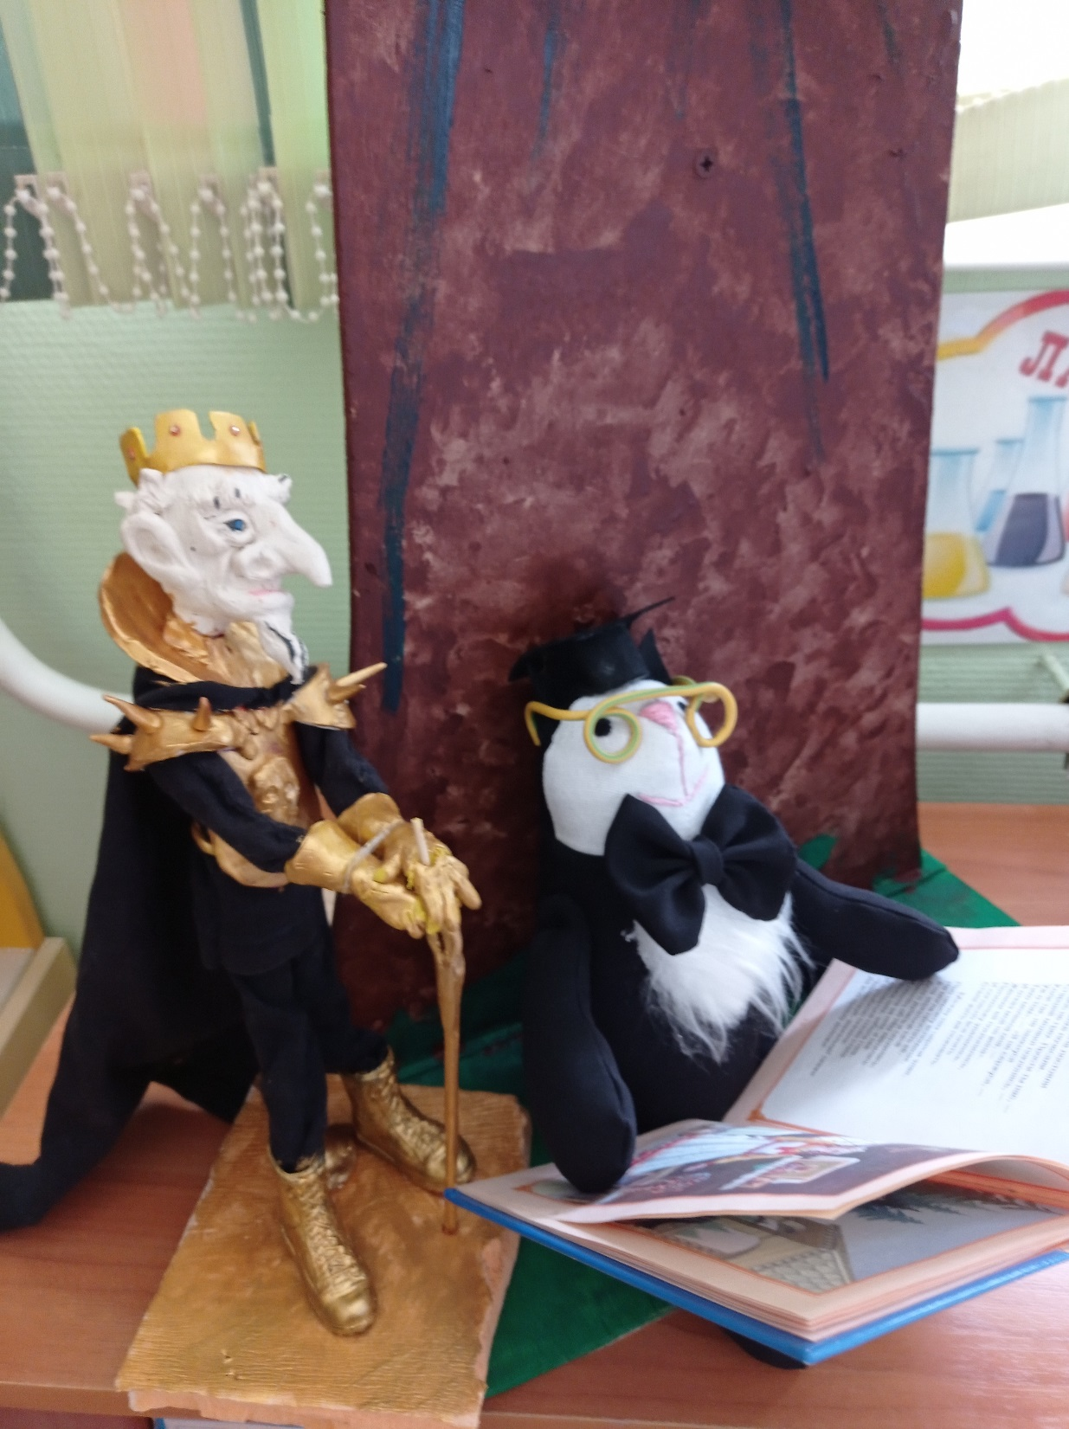
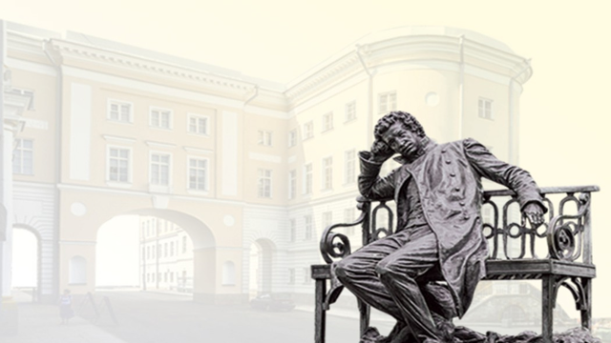
«…Там сам Кащей над златом чахнет…»
Маша Охрименко и мама

Slide 4
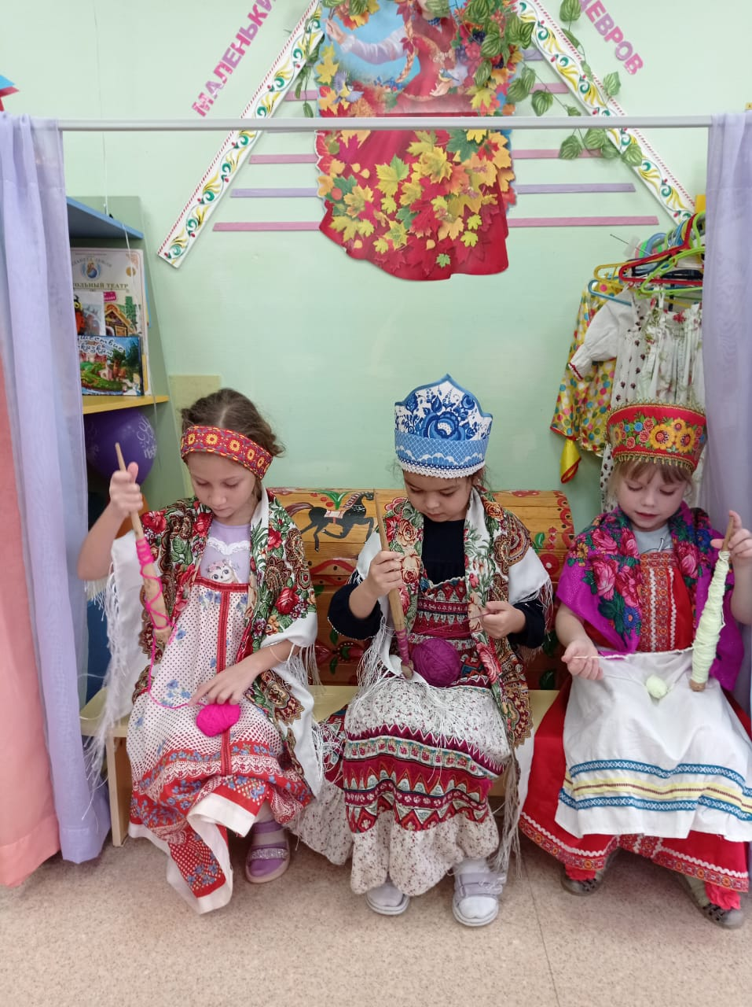
«Три девицы под окном
Пряли поздно вечерком…»

Slide 5
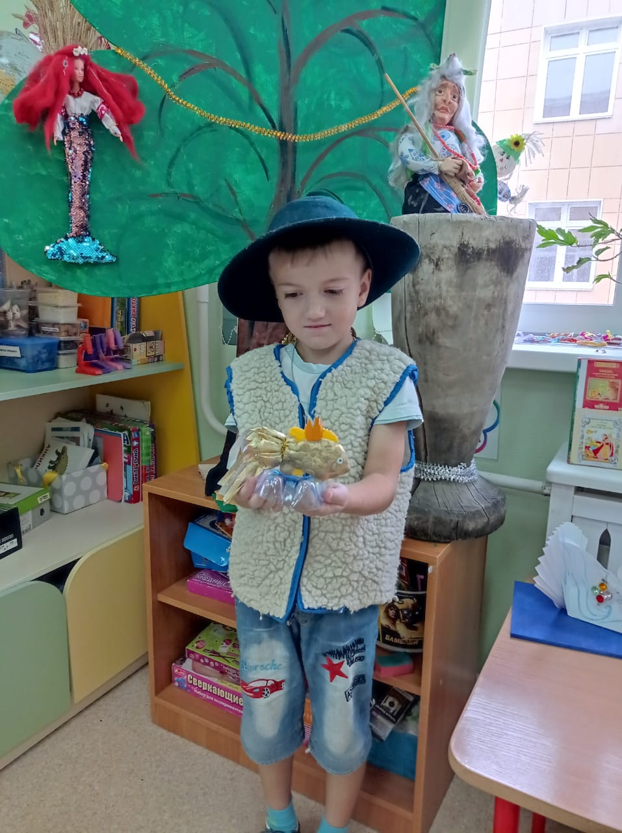
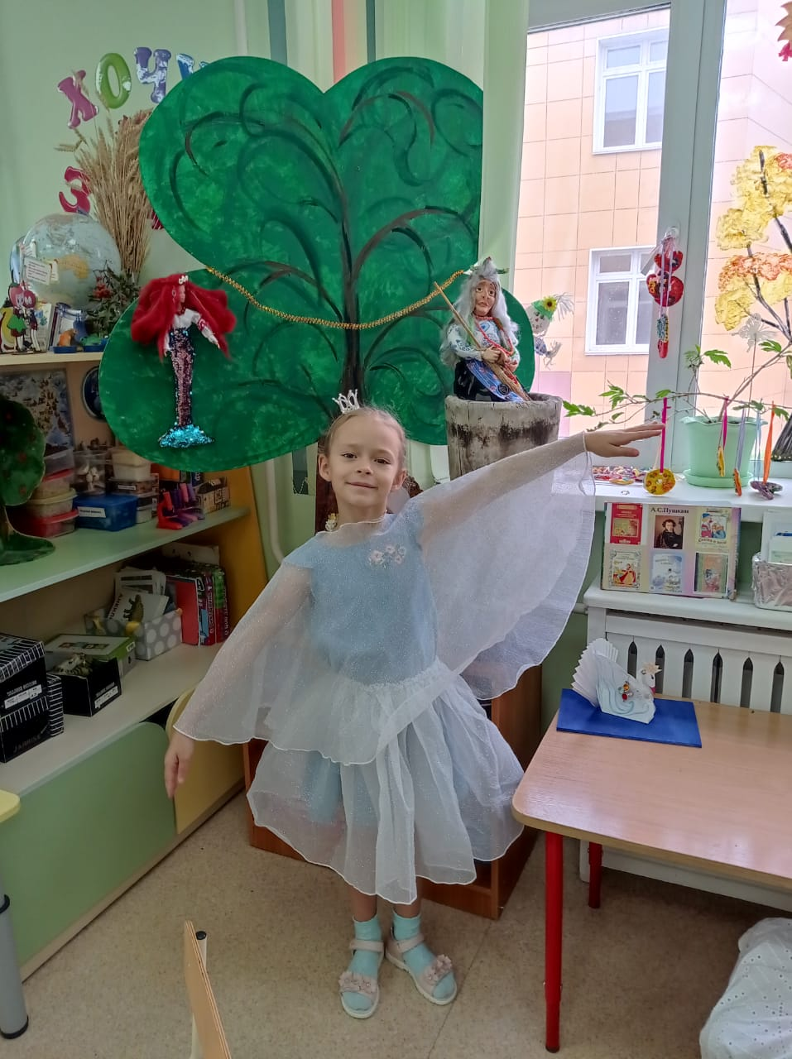
«Я сегодня поймал было рыбку…» Сергей Гетманец
«Ты не лебедь ведь избавил, девицу в живых оставил…»
Люба Смердова

Slide 6
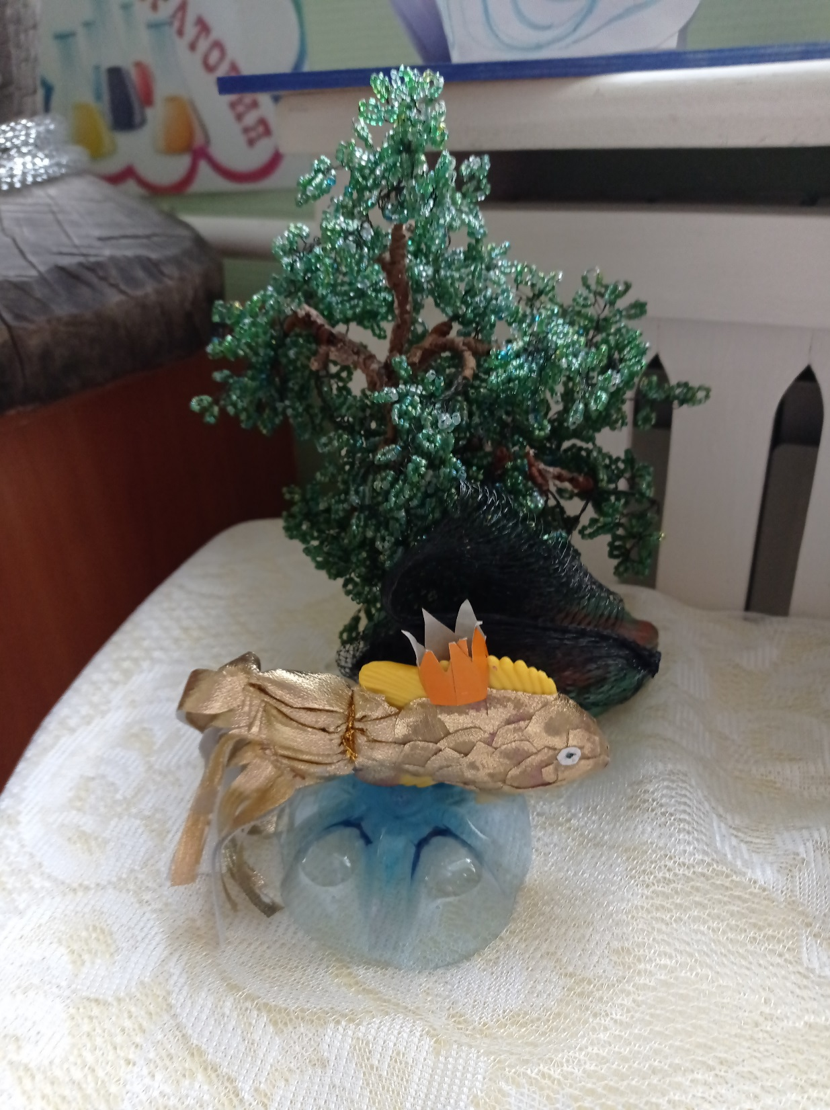
«Дуб зеленый» (бисер) Аникина С.И
«Чего тебе надобно ,старче?»
Матвей Ткаченко и мама.

Slide 7
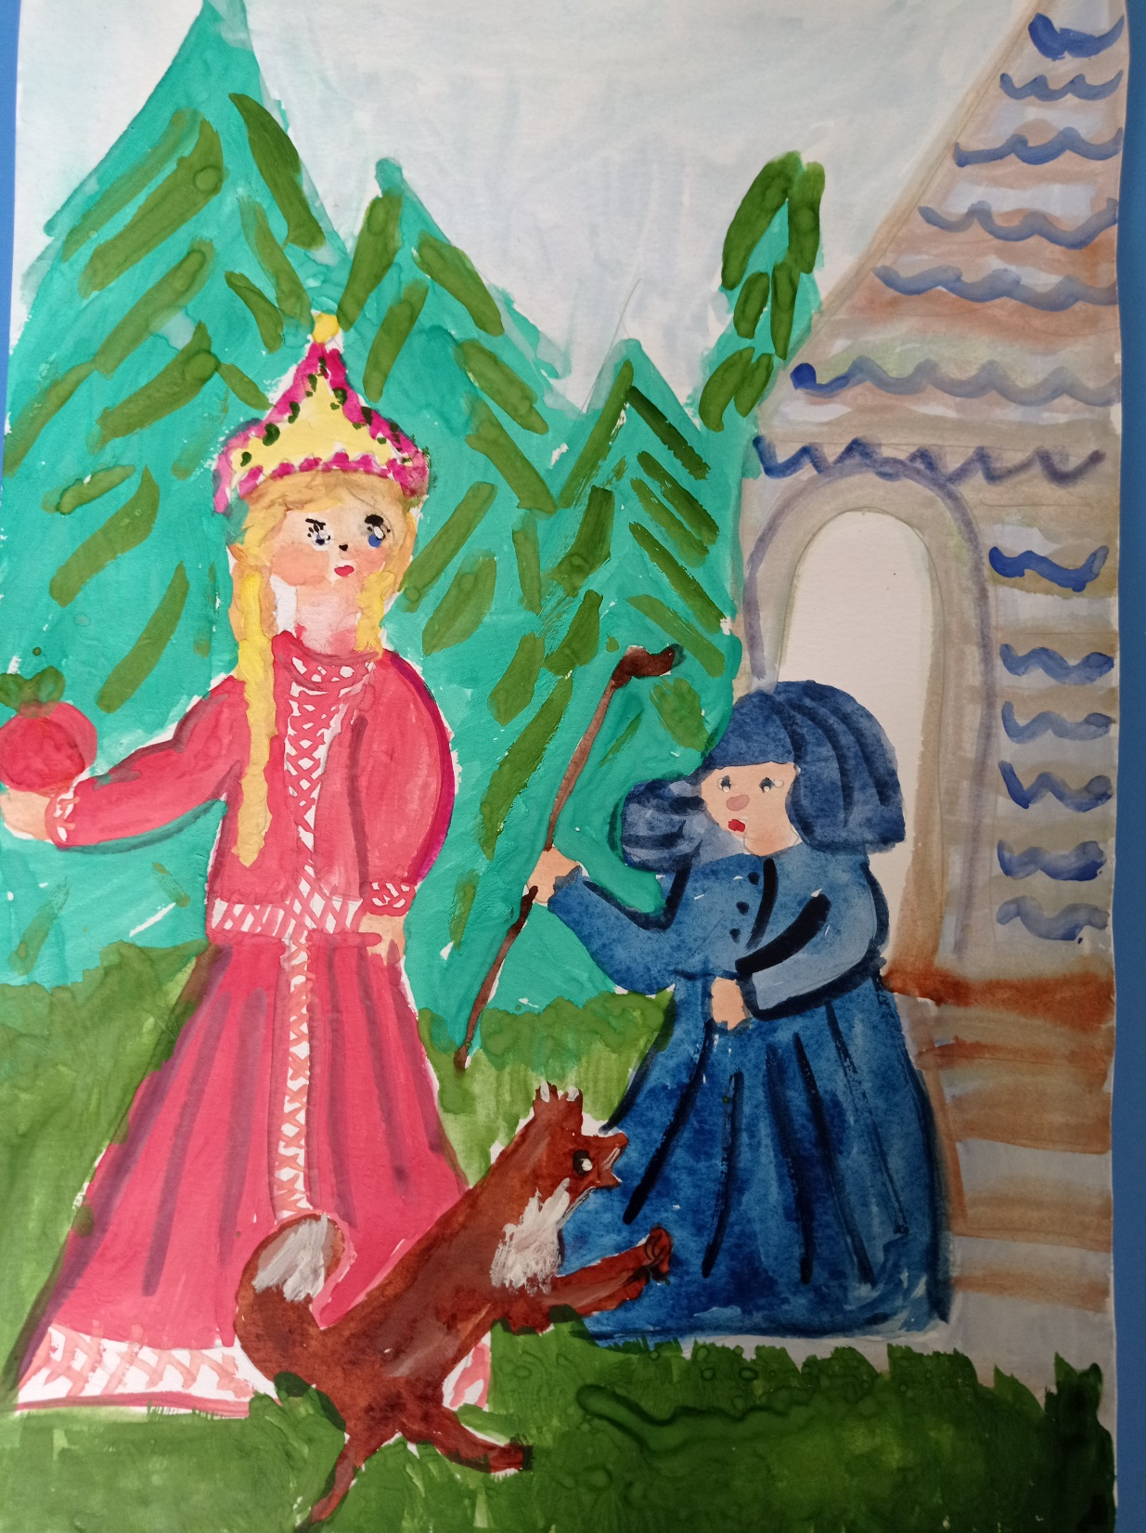
«…Что Соколко, что с тобою…»
Рисунок Дарины Касеновой

Slide 8
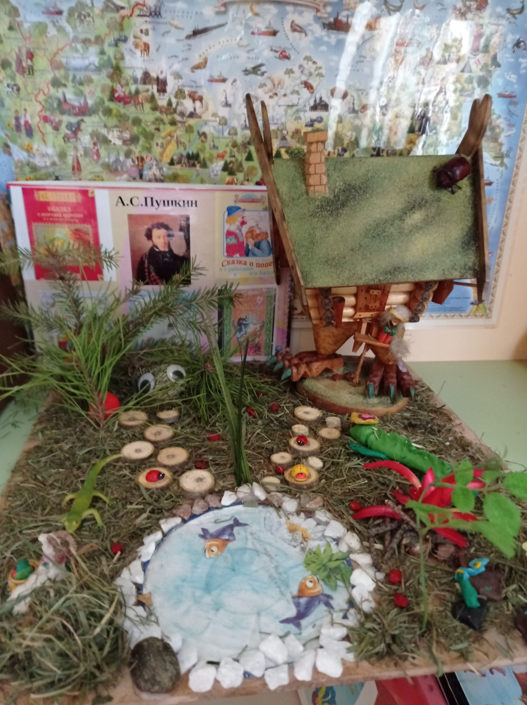
…Там на неведомых дорожках, следы невиданных зверей.
Избушка там на курьих ножках
Стоит без окон , без дверей…»
Работа Алины Красиловой и всей её семьи

Slide 9
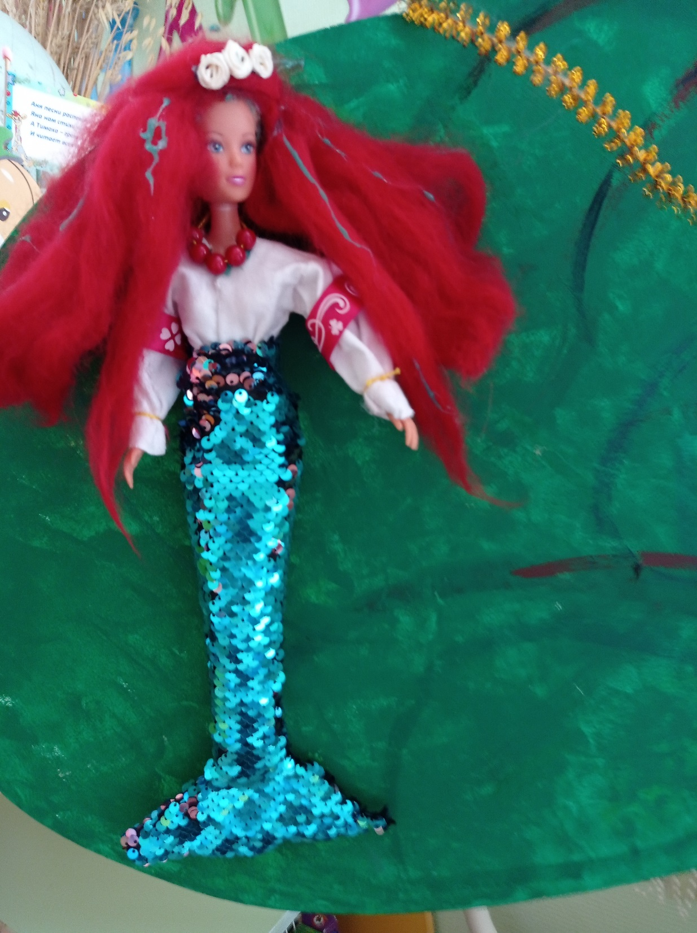
«Русалка на ветвях сидит…»
Работа Любы Смердовай и семьи

Slide 10
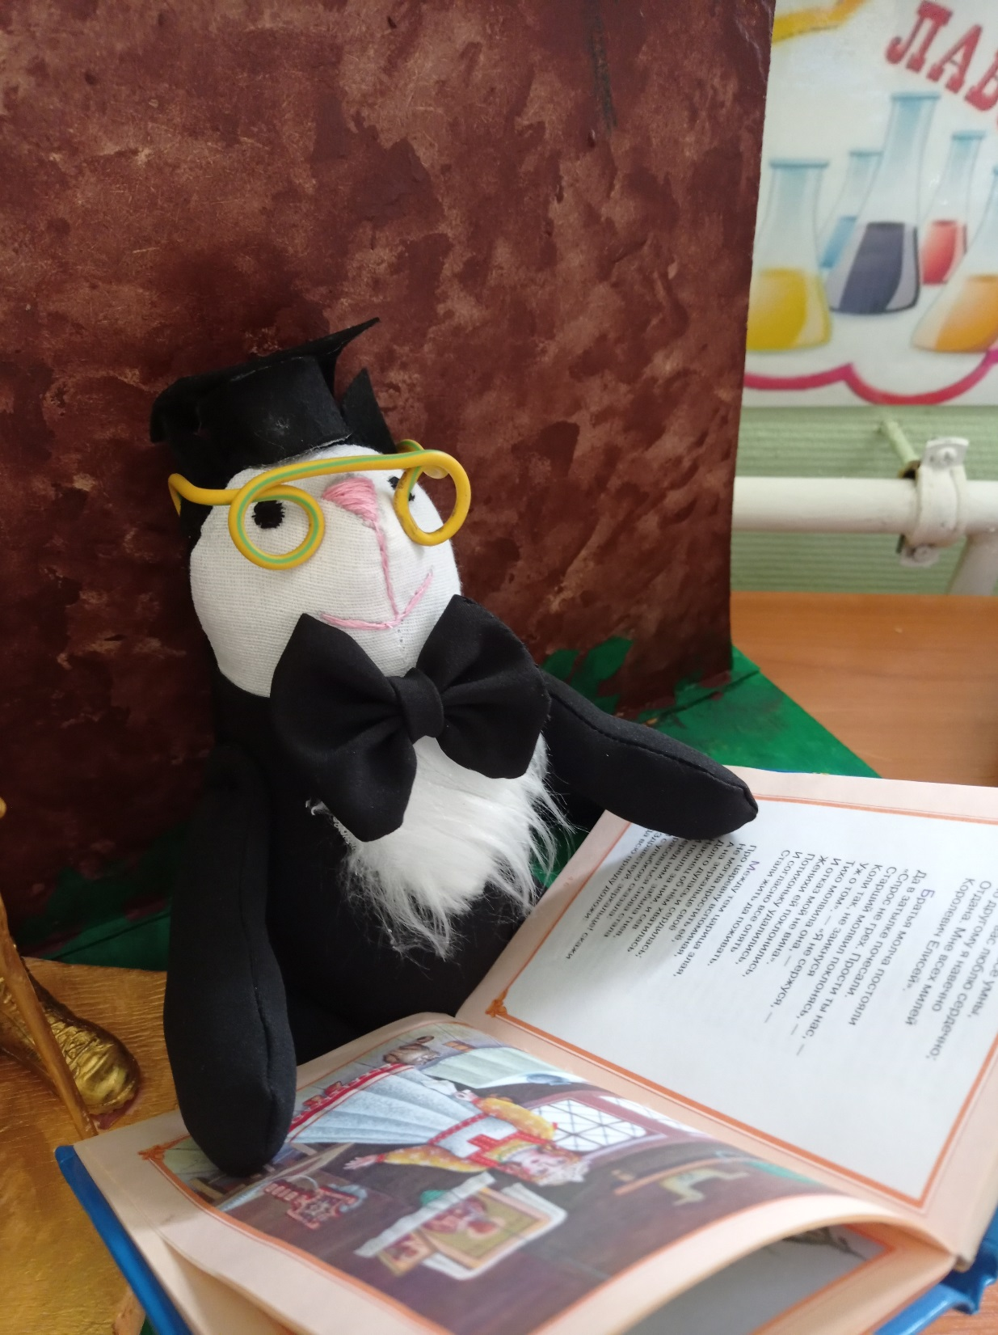
«…Там днем и ночью кот ученый
Все ходит по цепи кругом…»
Работа Александры Ивановны Шмаковой

Slide 11
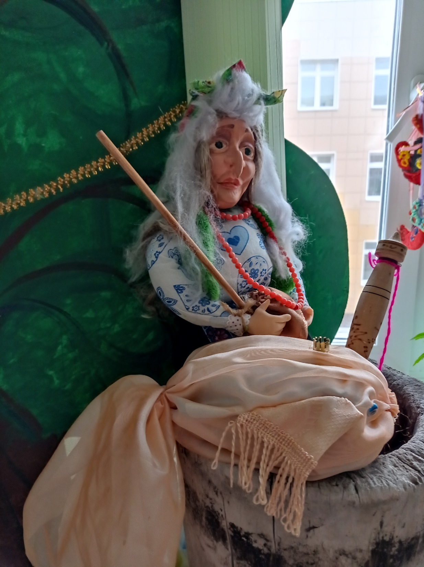
…Там ступа с бабаю Ягой
Идет, бредет сама собой…
Аникина С.И.
…Приплыла к нему рыбка, спросила…
Тимофей Коновалов и мама

Slide 12
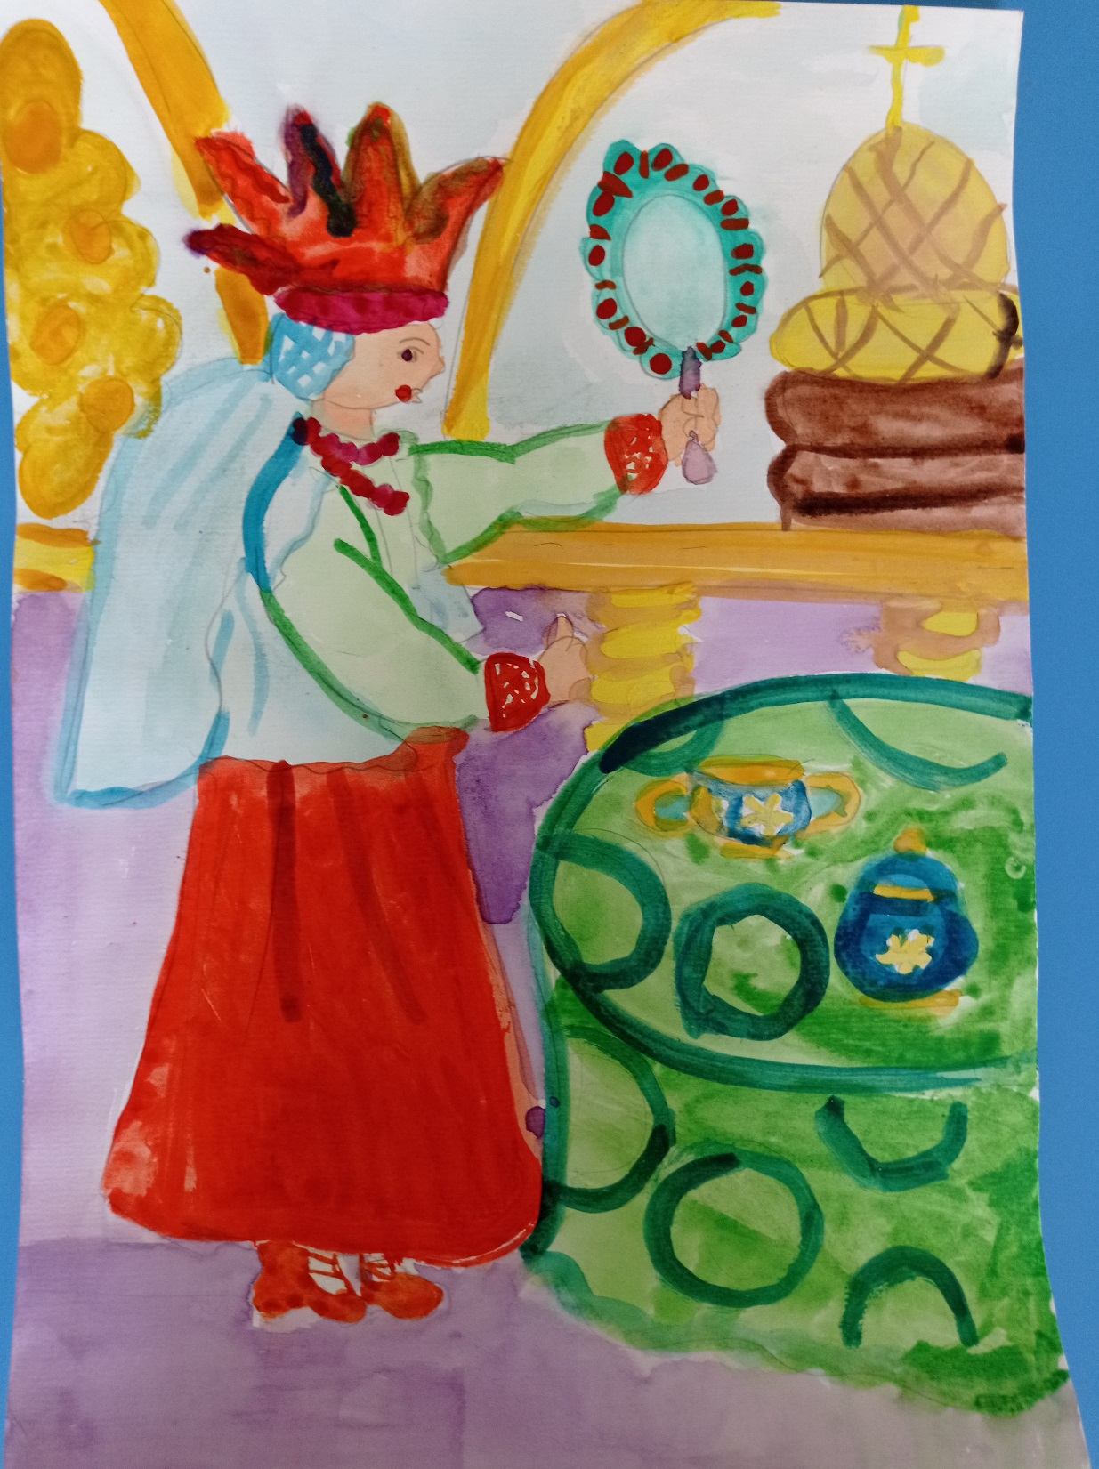
…Ей в приданое дано, было зеркальце одно.
Рисунок Дегтяниковой Таисии

